Slide 1
ChatGPT与数理逻辑初步
哲学导论
授课对象：社会学一年级必修、全校选修
课程设计序号：09

Slide 2
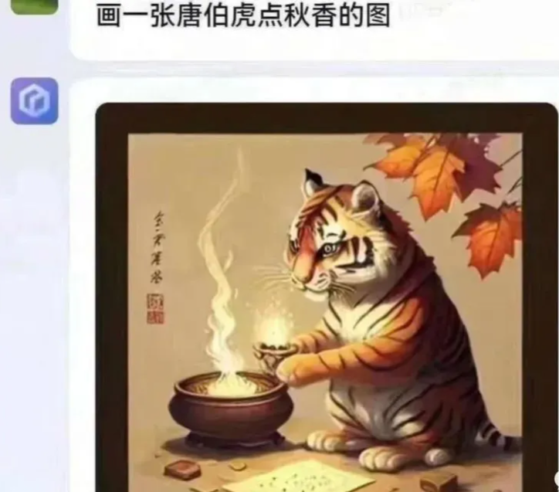
汉语：Chatgpt类AI的弱项
语言生成AI产出的文本质量：
计算机代码>印欧语系>汉语

Slide 3

ChatGPT与数理逻辑初步
1、数理逻辑语言体系的建构
2、真值表与永真式
3、语言游戏：现实世界的生长性
教学内容

Slide 4
1、数理逻辑语言体系的建构

Slide 5
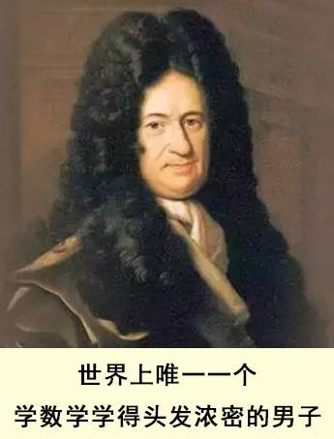
1、数理逻辑语言体系的建构
2、真值表与永真式
3、语言游戏：现实世界的生长性
莱布尼茨：用数理逻辑语言消除哲学歧义性
构建一种人工的、数理符号化的语言代替模糊的日常语言来研究哲学。

Slide 6
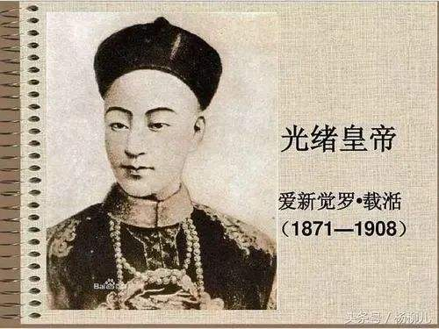
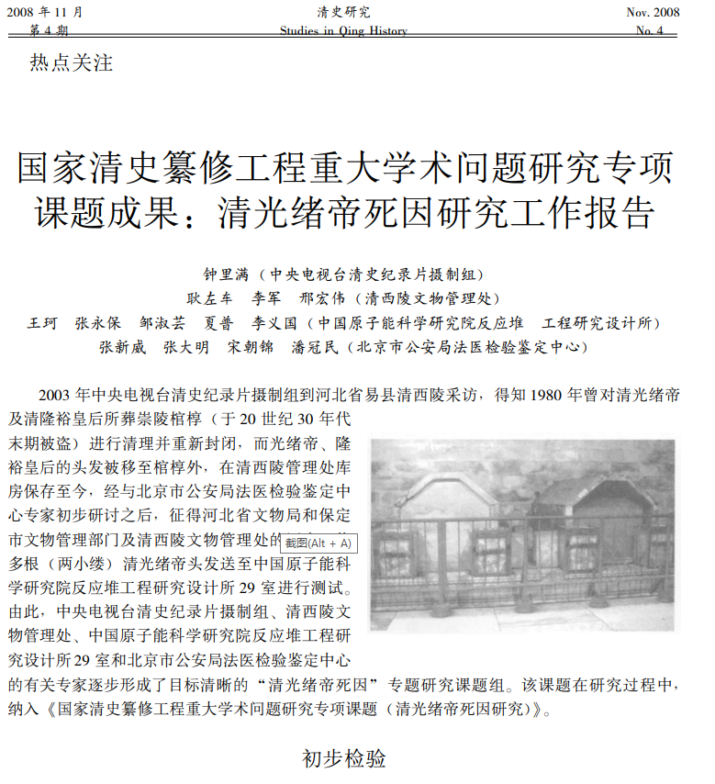
1、数理逻辑语言体系的建构
2、真值表与永真式
3、语言游戏：现实世界的生长性
数理逻辑语言相对日常语言的明晰性：
光绪皇帝死于砒霜中毒
事实 I——A
内容 ——A

Slide 7
2、真值表与永真式

Slide 8
1、数理逻辑语言体系的建构
2、真值表与永真式
3、语言游戏：现实世界的生长性
通用数理符号（部分）、矛盾律与真值表
p存在 p
p存在的否定 ¬ p（非p）
如果p则q p→q（蕴涵）
p并且q p∧q（交集\合取）
p或q p∨q（并集\析取）
p当且仅当q p↔q（等值）
p | ¬ p
真 | 假
假 | 真
p | q | p→q
真 | 真 | 真
假 | 真 | 真
真 | 假 | 假
假 | 假 | 真

Slide 9
1、数理逻辑语言体系的建构
2、真值表与永真式
3、语言游戏：现实世界的生长性
p→q（蕴涵）的真值是如何得出的？
p→q： 如果p（存在）则q（存在）
设p为：张三见今天下雨
设q为：张三不出门
则p→q可读作：
如果张三见今天下雨，则张三不出门
S
q
p
p | q | p→q
真 | 真 | 真
假 | 真 | 真
真 | 假 | 假
假 | 假 | 真

Slide 10
1、数理逻辑语言体系的建构
2、真值表与永真式
3、语言游戏：现实世界的生长性
p→q（蕴涵）的真值是如何得出的？
p→q： 如果p（存在）则q（存在）
设p为：张三见今天下雨
设q为：张三不出门
则p→q可读作：
如果张三见今天下雨，则张三不出门（无矛盾）
张三见今天下雨，张三不出门（当前真假值）
S
q
p
p | q | p→q
真 | 真 | 真
假 | 真 | 真
真 | 假 | 假
假 | 假 | 真

Slide 11
1、数理逻辑语言体系的建构
2、真值表与永真式
3、语言游戏：现实世界的生长性
p→q（蕴涵）的真值是如何得出的？
p→q： 如果p（存在）则q（存在）
设p为：张三见今天下雨
设q为：张三不出门
则p→q可读作：
如果张三见今天下雨，则张三不出门（无矛盾）
S
q
张三未见今天下雨，张三不出门（当前真假值）
p
p | q | p→q
真 | 真 | 真
假 | 真 | 真
真 | 假 | 假
假 | 假 | 真

Slide 12
1、数理逻辑语言体系的建构
2、真值表与永真式
3、语言游戏：现实世界的生长性
p→q（蕴涵）的真值是如何得出的？
p→q： 如果p（存在）则q（存在）
设p为：张三见今天下雨
设q为：张三不出门
则p→q可读作：
如果张三见今天下雨，则张三不出门（矛盾）
S
q
张三见今天下雨，张三出门了（当前真假值）
p
p | q | p→q
真 | 真 | 真
假 | 真 | 真
真 | 假 | 假
假 | 假 | 真

Slide 13
1、数理逻辑语言体系的建构
2、真值表与永真式
3、语言游戏：现实世界的生长性
p→q（蕴涵）的真值是如何得出的？
p→q： 如果p（存在）则q（存在）
设p为：张三见今天下雨
设q为：张三不出门
则p→q可读作：
如果张三见今天下雨，则张三不出门（无矛盾）
S
q
张三未见今天下雨，张三出门了（当前真假值）
p
p | q | p→q
真 | 真 | 真
假 | 真 | 真
真 | 假 | 假
假 | 假 | 真

Slide 14
1、数理逻辑语言体系的建构
2、真值表与永真式
3、语言游戏：现实世界的生长性
∧、∨与↔符号的真值表
p | q | p↔q | p∨q | p∧q
真 | 真 | 真 | 真 | 真
假 | 真 | 假 | 真 | 假
真 | 假 | 假 | 真 | 假
假 | 假 | 真 | 假 | 假
设p为：朱元璋，q为：明朝第一位皇帝 ，则p↔q为：朱元璋当且仅当为明朝第一位皇帝。
当此人为：朱棣(非p) ，明朝第三位皇帝（非q），这与 p↔q为真并无矛盾。

Slide 15
1、数理逻辑语言体系的建构
2、真值表与永真式
3、语言游戏：现实世界的生长性
通向必然性与确定性：永真式（重言式）
不论真值表上p与q的真假如何，如果其逻辑结论为永真式（重言式），则这一推理达成了逻辑上的必然性。
基于→、∧的真值，可构造：永真式（[p→q]∧ p）→q
（形式逻辑三段论）
p | q | p→q | （p→q）∧ p | （[p→q]∧ p）→q
真 | 真 | 真 | 真 | 真
真 | 假 | 假 | 假 | 真
假 | 真 | 真 | 假 | 真
假 | 假 | 真 | 假 | 真

Slide 16
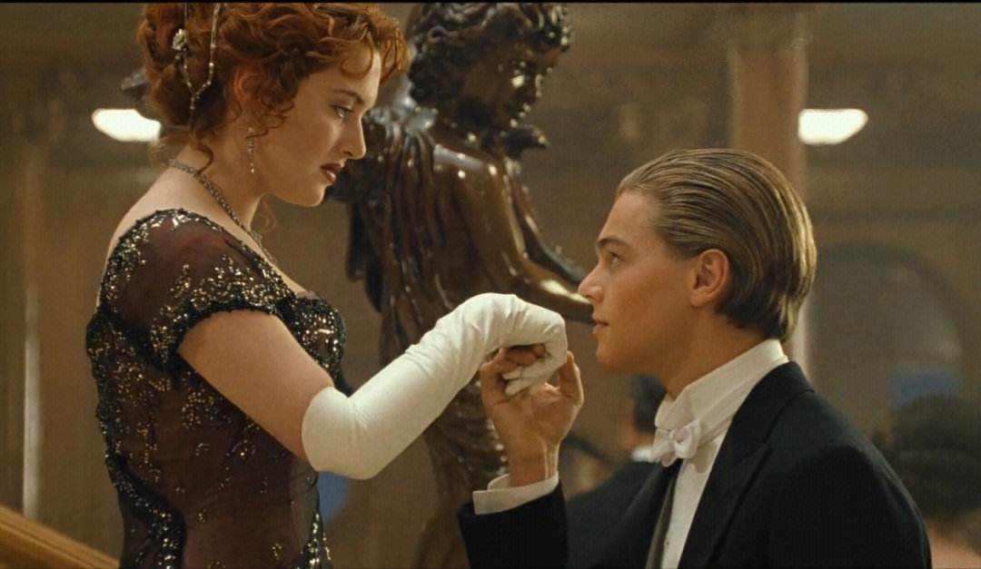
1、数理逻辑语言体系的建构
2、真值表与永真式
3、语言游戏：现实世界的生长性
当堂作业：用大脑当CPU来算出爱情的永真式 ❥(^_-)
设：男女真爱为p，男女结婚为q
大前提：如果杰克与萝丝真爱, 则两人结婚：p→q
小前提：杰克和萝丝是真爱：p
运算:（[p→q]∧ p）→q（杰克和萝丝结婚）
问题：为什么杰克和萝丝在现实中没有结婚？
p | q | p→q | （p→q）∧ p | （[p→q]∧ p）→q
1 | 1 | 1 | 1 | 1
1 | 0 | 0 | 0 | 1
0 | 1 | 1 | 0 | 1
0 | 0 | 1 | 0 | 1
p | q | p→q | （p→q）∧ p | （[p→q]∧ p）→q
？ | ？ | ？ | ？ | 1
？ | ？ | ？ | ？ | 1
？ | ？ | ？ | ？ | 1
？ | ？ | ？ | ？ | 1

Slide 17
3、语言游戏：现实世界的生长性

Slide 18
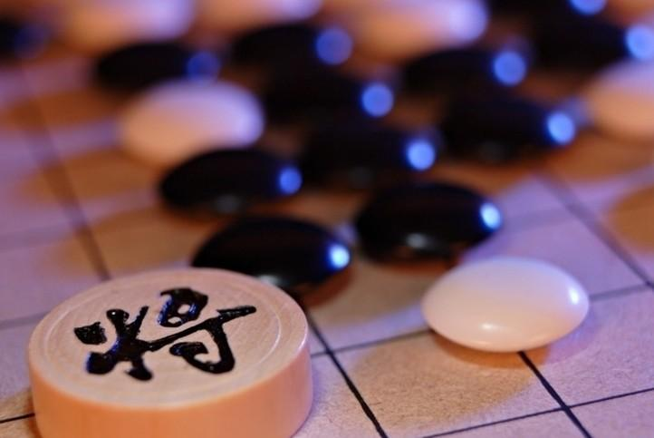
1、数理逻辑语言体系的建构
2、真值表与永真式
3、语言游戏：现实世界的生长性
后期维特根斯坦
日常语言在描绘现实的时候其本质类似游戏而非数学定理。
数理逻辑语言无法兼容与展现现实的生长性。

Slide 19
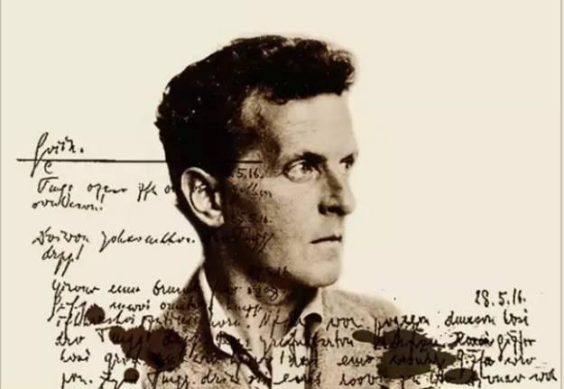
1、数理逻辑语言体系的建构
2、真值表与永真式
3、语言游戏：现实世界的生长性
日常语言的世界比数理语言宽广
我们是先了解规则再进入游戏？还是在游戏中学会规则，商谈规则，改变规则？
人类现实的、生成中的、开放性的活动、参与、商谈情境才是语言游戏成立的关键。

Slide 20
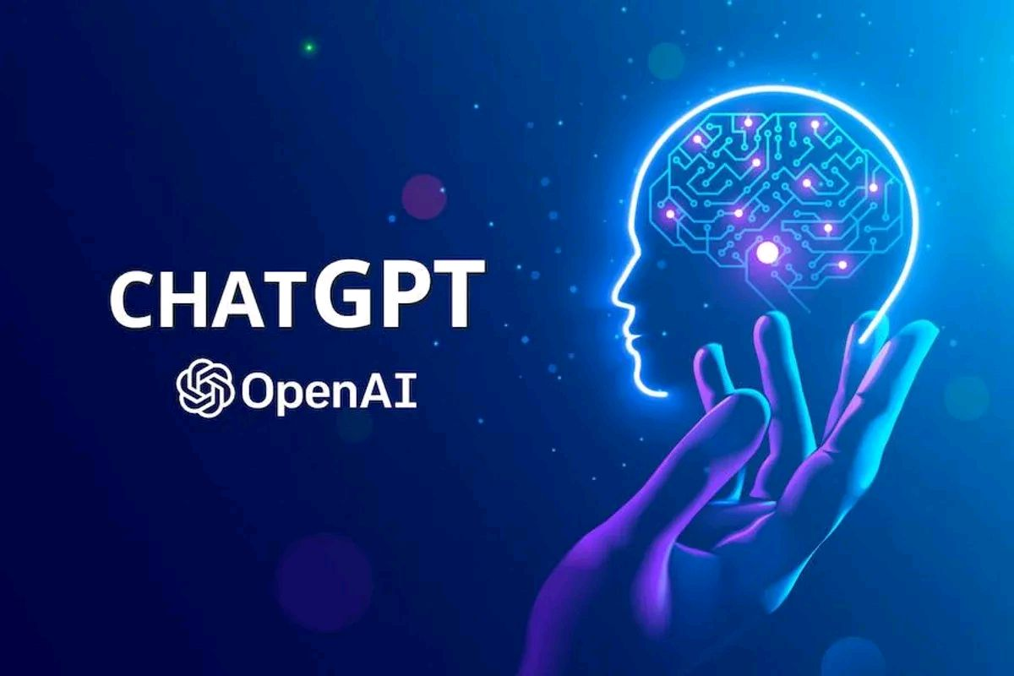
日常语言的生长性：ChatGPT类AI的阿喀琉斯之踵
语言生成AI产出的文本质量：
计算机代码>印欧语系>汉语
语言的隐喻性与灵活性：
汉语>印欧语系>计算机代码
电话、经济、汽车、手机。。。汉语（汉字）灵活的造词逻辑

Slide 21
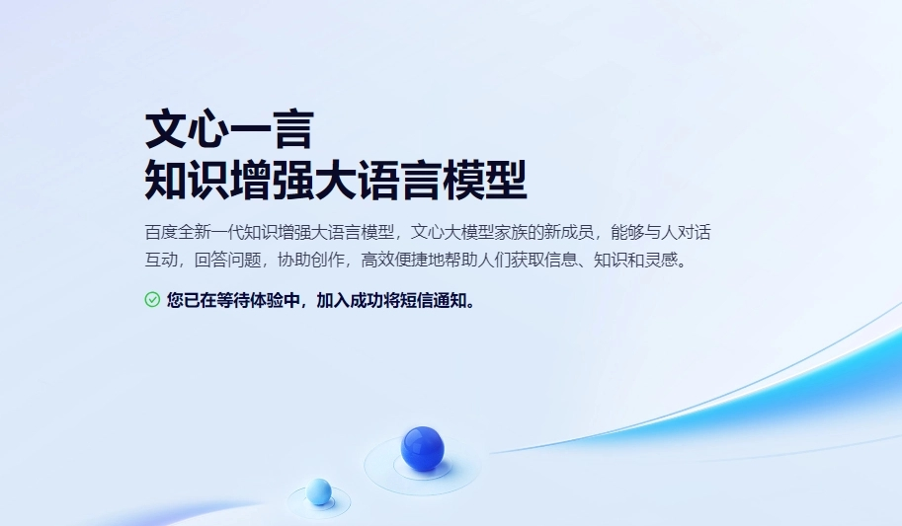
小结：数理逻辑语言运动失败的意义
1、极大的促进了计算机语言的发展
2、从一个反面表明了日常语言底层规则的生长性与复杂性
3、AI与人类灵魂之间的界限得以确定

Slide 22

作业
构造一个永假式。
试着构造一段使生成式AI误解或崩溃的对话，并截图上传。
请填写在课程企业微信问卷星调查二维码中。

Slide 23
拓展阅读文献
1、张庆熊、周林东、徐英瑾 著《二十世纪英美哲学》，人民出版社，2005年。
2、（奥）维特根斯坦 著《逻辑哲学论》，贺绍甲 译，商务印书馆，1996年。
3、（奥）维特根斯坦 著《哲学研究》，李步楼 译，商务印书馆，1996年。
4、（英）罗素 著《数理哲学导论》，晏成书 译，商务印书馆，1982年。
5、陈波 著《逻辑学导论》，中国人民大学出版社，2003年。
6、北京百度网讯科技有限公司生成式AI：文心一言，https://yiyan.baidu.com/

Slide 24
谢 谢

